Slide 1

Eloina Carrillo 2790-14-17322
Brenda de León 2790-14-20753
Ing. Jorge Santos Neil
Base de Datos I

Slide 2
DICCIONARIO
DE
DATOS

Slide 3
Diccionario de Datos
El objetivo de un diccionario de datos es dar precisión sobre los datos que se manejan en un sistema, evitando así malas interpretaciones o ambigüedades.
Define con precisión los datos de entrada, salida, componentes de almacenes, flujos, detalles de las relaciones entre almacenes, etc.
Un diccionario de datos contiene metadatos, es decir, datos acerca de los datos. El esquema de una tabla es un ejemplo de metadatos. Un sistema de base de datos consulta el diccionario de datos antes de leer o modificar los datos reales.
FUNDAMENTOS DE BASES DE DATOS Cuarta edición

Slide 4
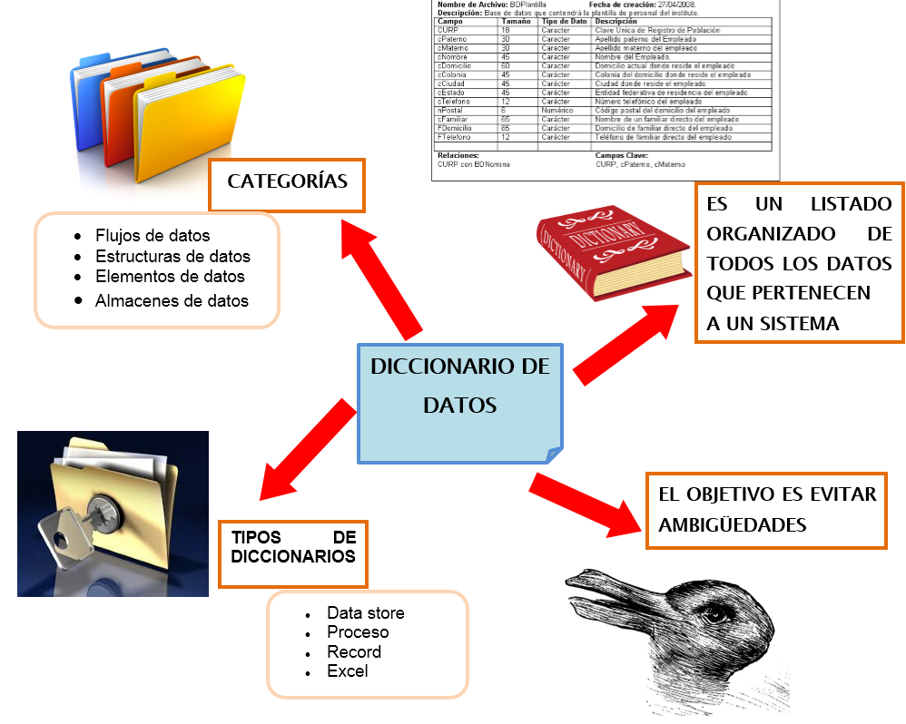

Slide 5
Necesidad de entender el Diccionario de Datos.
El diccionario de datos se podría usar para:
Validar la integridad y exactitud del diagrama de flujo de datos.
Proporcionar un punto de partida para desarrollar pantallas e informes.
Determinar el contenido de los datos almacenados en archivos.
Desarrollar la lógica para los procesos del diagrama de flujo de datos.

Slide 6
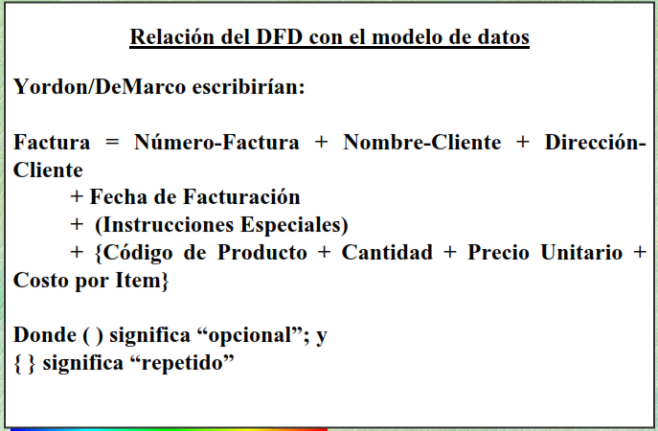

Slide 7
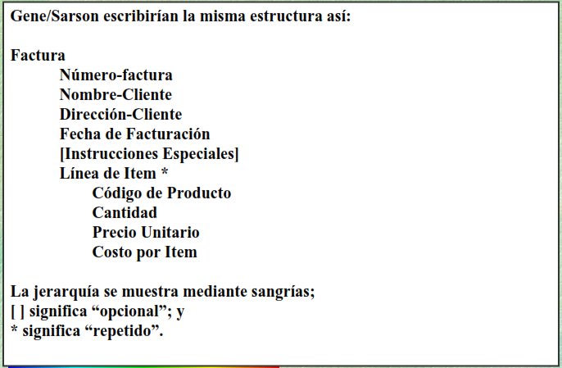

Slide 8
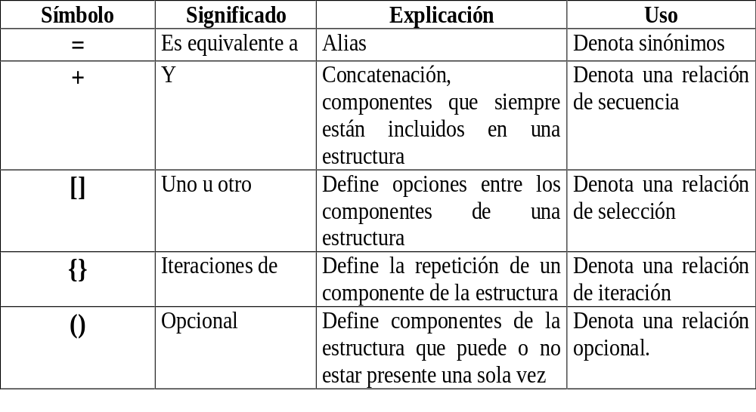
REPRESENTACION DE UN DICCIONARIO DE DATOS

Slide 9
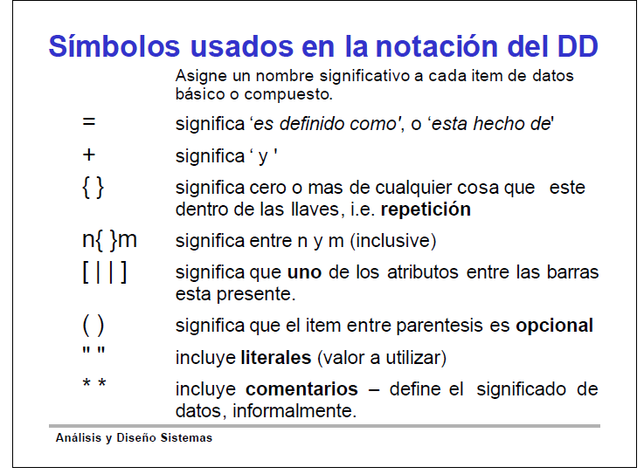
DICCIONARIO DE DATOS

Slide 10
La notación algebraica usa los siguientes símbolos
Un signo igual (=) significa “esta compuesto de”.
Un signo de suma(+) significa “y”.
Las llaves {} indican elementos repetitivos, también llamados grupos de repetición
Los corchetes [ ] representan una situación de uno u otro. Se podría representar un elemento u otro pero no ambos.
Los paréntesis ( ) representan un elemento opcional.

Slide 11
Creación del Diccionario de Datos
Las entradas del diccionario de datos se podría crear después de completar el diagrama de flujo de datos.
El uso de notación algebraica y registros estructurales permite al analista desarrollar el diccionario de datos y los diagramas de flujo de datos mediante un enfoque jerárquico de arriba hacia abajo.
Ejemplo: el analista podrá crear un flujo de datos de un diagrama 0 después de las primeras entrevistas y al mismo tiempo hacer las entradas preliminares del diccionario de datos.
Típicamente estas entradas consisten en los nombres de los flujos de datos encontrados en el diagrama de flujo de datos y sus estructuras de datos correspondientes.

Slide 12
Diagrama de flujo de datos y las entradas del diccionario de datos
Registro del = Num empleado. +
Empleado Inf. Personal +
Inf. Sueldo +
Inf. Sueldo actual +
Inf. Hasta la fecha
Registro de = Num empleado +
Horas Nom empleado +
Trabajadas Horas trabajadas
Recibo de = Num empleado+
Nomina del Nom empleado +
Empleado Direccion +
Monto sueldo act. +
Cifras a la fecha
Informacion = Tasa de Pago +
Sueldo Num dependientes
Monto del = Sueldo bruto+
Sueldo Retencion I F +
Actual Retencion I E +
Retencion S S +
Sueldo neto
D2
Archivo de horas trabajadas delos empleados.
Registro de horas trabajadas
5
Recibo de nomina
Del empleado.
Registro del
empleado
D1
Maestro de Empleados
Producir
Recibo de
Nomina del
empleado
Empleado
Horas
trabajadas
Información
Del sueldo
5.3
Calcular
Monto
Del
Sueldo actual
Monto del
Sueldo actual.

Slide 13
Registro del = Num empleado. =
Empleado Inf. Personal +
Inf. Sueldo +
Sueldo actual +
Inf. Hasta la fecha +
Registro de {} Num empleado +
Horas Nom empleado +
Trabajadas Horas trabajadas
Recibo de = {Num empleado}
Nomina del Nom empleado +
Empleado Direccion +
Monto sueldo act. +
Cifras a la fecha
Informacion = Tasa de Pago +
Sueldo Num dependientes
Monto del = Sueldo bruto+
Sueldo Retencion I F +
Actual Retencion I E +
Retencion S S +
Sueldo neto
D2
Archivo de horas trabajadas delos empleados.
Registro de horas trabajadas
5
Recibo de nomina
Del empleado.
Registro del
empleado
D1
Maestro de Empleados
Producir
Recibo de
Nomina del
empleado
Empleado
Horas
trabajadas
Informacion
Del sueldo
5.3
Monto del
Sueldo actual.
Calcular
Monto
Del
Sueldo actual

Slide 14
Ejemplos
Detalles-Autor = título de cortesía + nombre + apellido + domicilio+ ciudad + código postal + (país) + número teléfono
Título de cortesia = [D. | Dña. | Dr.]
Peso = *Peso del recluta al comenzar el servicio militar*
*Unidades: Kg; Intervalo permitido: 40 – 130*
Primer Apellido = *Primer apellido del cliente*
{carácter válido}
Caráter Válido = [A-Z | a-z | 0-9 | ‘ | - | |]
Sexo = *Valores: [M | F]*
Teléfono = (teléfono particular) + (teléfono trabajo)
Tipo cliente = [Gobierno | Industria | Universidad | Otro]
Vendedor = @Identificador + nombre
Artículo = *Artículos del mismo tipo en el mismo almacén*
@clave-artículo + @identificador-almacén + unidades

Slide 15
EJEMPLO
Orden-de compra = nombre-cliente + dirección-de-envío + 1{artículo}10 significa que una orden de compra siempre debe contener un nombre de cliente, una dirección de envío y de 1 a 10 artículos

Slide 16
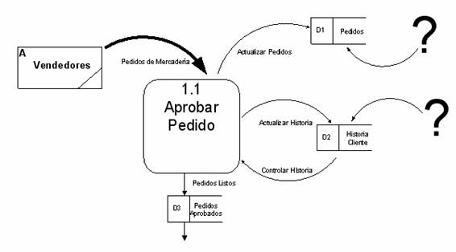
EJERCICIO: definir el diccionario de datos

Slide 17
Fundamentos de Sistemas de Base de Datos https://rolandoherrera.wordpress.com/2009/09/03/fundamentos-de-sistemas-de-base-de-datos/
GESTION BASES DE DATOS
http://especiales.publico.es/libros/389317/gestion-bases-de-datos
Desarrollo de Base de Datos
http://biblioteca-virtual.utmachala.edu.ec/opac_css/index.php?lvl=notice_display&id=806

